Slide 1
10° Ayudantía
Capitulum Sextum:
VIA LATINA
Latín I – Prof. Constanza Martínez
Andrew Mayne-Nicholls Merino
a.maynenicholls@ug.uchile.cl
https://youtu.be/gzVa2XTP8UE
«Rōmanī īte domum»

Slide 2
INDEX
Voz Pasiva y Voz Activa
Preposiciones y casos especiales:
+ Preposiciones de ablativo
+ Preposiciones de acusativo
+ Locativo, acu. y abl. Especiales
C. Tabla Quis, quae, quid
+ Exercitia

Slide 3
A. Quis, quae, quid

Slide 4

Tabla de Quis, Quae, Quid
 | Masc. |  | Fem. |  | Neu.
 | S | P | S | P | S | P
Nominativo | *Quis / Quī | Quī | Quae |  | *Quid / Quod
Genitivo | Cuius |  | Cuius |  | Cuius
Acusativo | Quem | Quōs | Quam | Quās | Quid / Quod
Ablativo
Dativo

Slide 5
B. Voz Pasiva y Voz Activa

Slide 6
¿Qué significa la “Voz”
en gramática?
En la primera ayudantía habíamos hablado de las categorías verbales.
Uno de ellas es la voz: “la categoría que denota si la significación del verbo es producida o recibida por la persona gramatical a quien aquel se refiere” (El Verbo, F. Valenzuela, p. 13)
En simple, es muy distinto decir “Julio compra la comida” que “La comida es comprada por Julio”.
Ejercitémoslo…
S

Slide 7
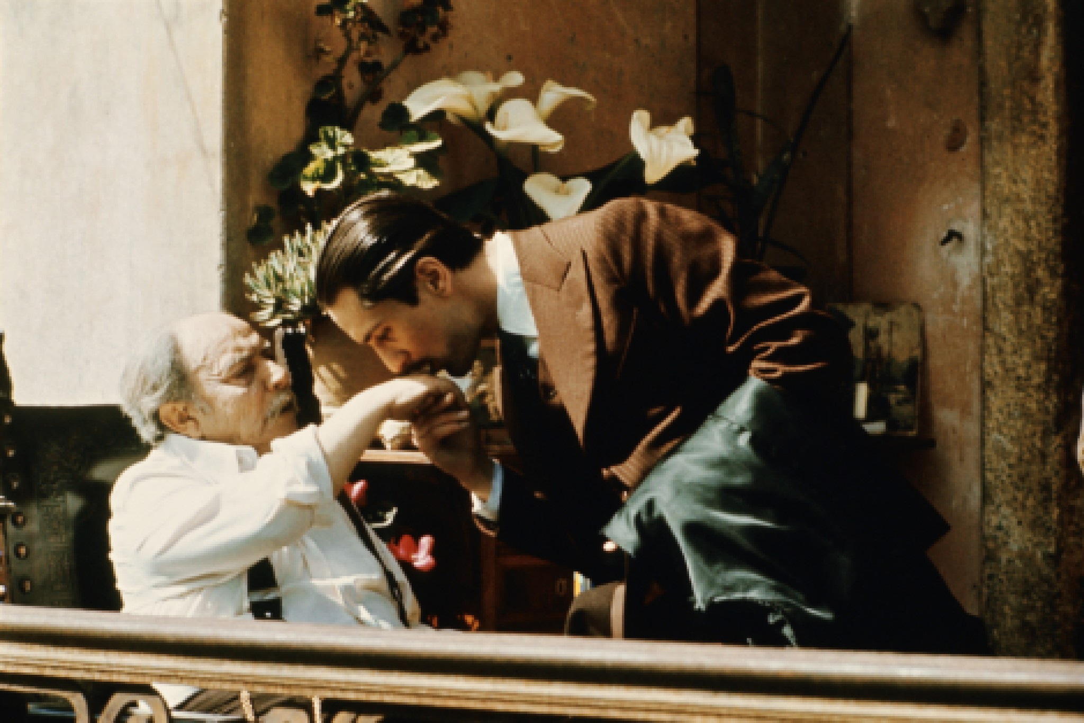
Describe la acción desde el punto de vista de Michael Corleone

Slide 8
Ahora Describe la acción desde el punto de vista de la mano de don ciccio

Slide 9

Describe la acción desde el
punto de vista de los niños

Slide 10
Ahora Describe la acción desde el punto de vista del mapa

Slide 11
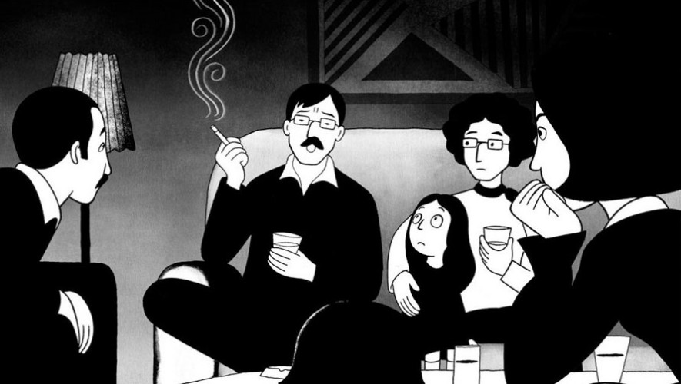
Describe la acción desde el punto de vista del señor satrapi

Slide 12
Ahora Describe la acción desde el punto de vista del cigarro

Slide 13
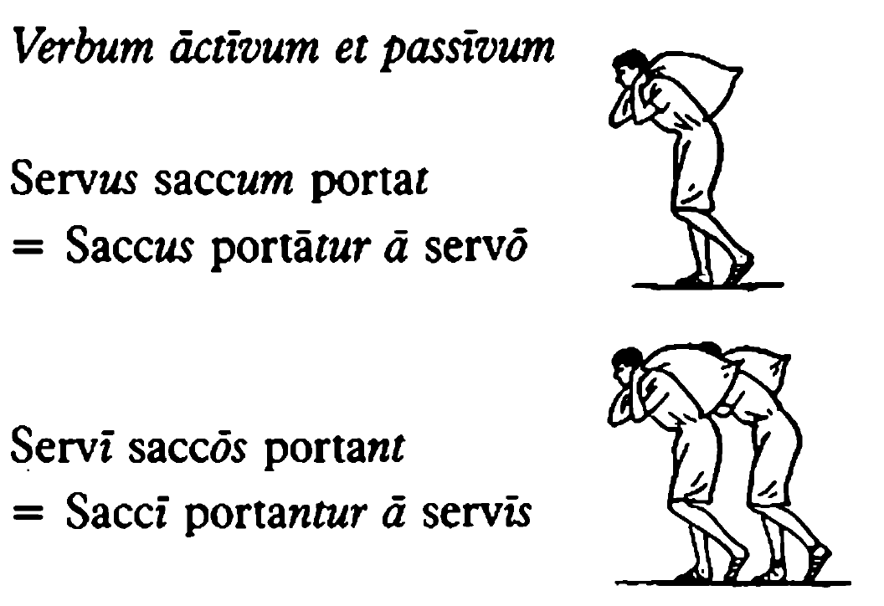
Como ves, ¡en latín funciona muy parecido!

Slide 14
Voz pasiva en latín
En latín, la voz pasiva funciona parecido al español, salvo por un detalle.
En español usamos un verbo compuesto.
Ej.: Los huevos son comprados por Julio.
En cambio, en latín es un solo verbo, con una terminación especial.
S

Slide 15
Tabla Voz PAsiva
(del Presente indicativo)
[Modo Indicativo] | I Conj. |  | II Conj. |  | III Conj. |  | IV Conj.
 | S | P | S | P | S | P | S | P
1era pers.
2da pers.
3ra pers. | - atur | - antur | - etur | - entur | - itur / | - untur / | - itur | - iuntur

Slide 16
Exercitia…
Hagamos los Exercitia 7 y 8

Slide 17
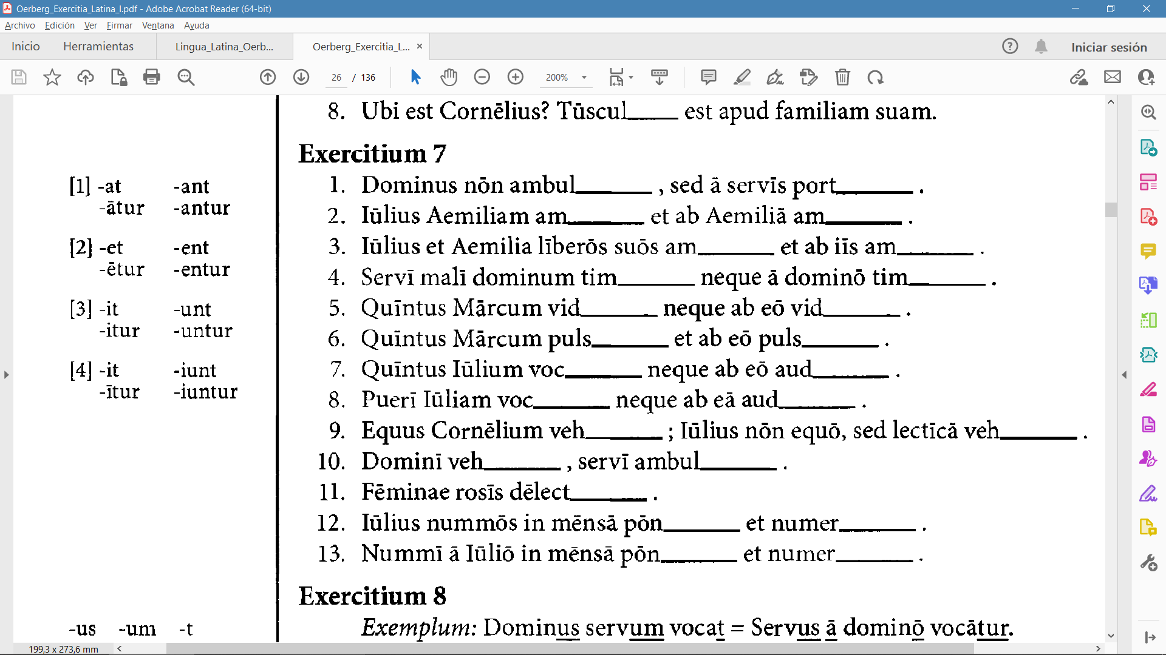

Slide 18
at
ātur
at
ātur
ant
antur
ent
entur
et
ētur
at
ātur
at
ītur
ant
iuntur
it
itur
untur
ant
antur
it
at
untur
antur

Slide 19
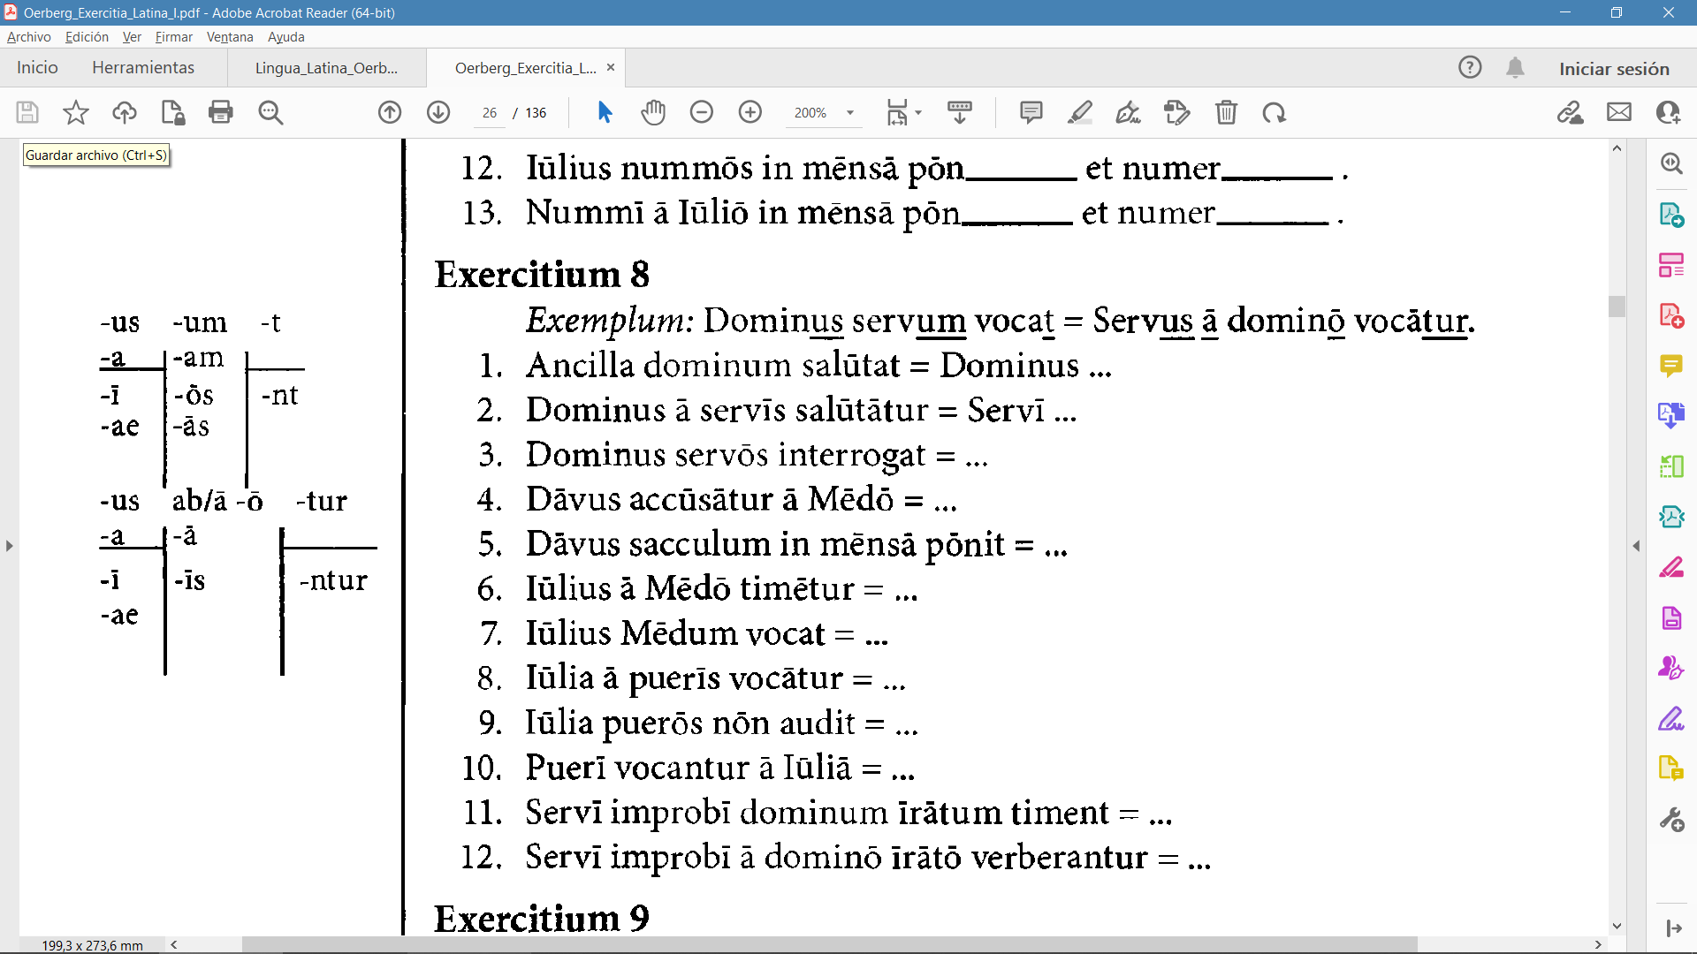

Slide 20
ab ancillā salūtātur.
dominum salūtant.
Servī ā dominō interrogantur.
Dāvus Mēdum accusat.
Sacculus ā Dāvō in mēnsā ponitur.
Mēdus Iūlium timet.
Mēdus ā Iūliō vocātur.
Puerī Iūliam vocant.
Puerī ā Iūlia nōn audiuntur.
Iūlia puerōs vocat.
Dominus īrātus ā servīs improbīs timētur.
Dominus īrātus servōs improbōs verberat.

Slide 21
B. Preposiciones y casos especiales

Slide 22
Preposiciones
Ablativo
+ Nos quedamos con las mismas preposiciones que en el capítulo anterior.
+ Pero con dos particularidades:
- El uso de “procul ab” → “Lejos de”
- Si después del ab viene una consonante (salvo h), colocamos ā.
Ej.: “Venitne Iūlius ā vīllā?”
S

Slide 23
Preposiciones
Acusativo
+ Paralelamente, en este cap. agregamos preposiciones que exigen acusativo.
+ Estas son:
Ad → ‘A’
Ante → ‘Ante’ / Antes
Post → ‘Delante’ / Después
Inter → ‘Entre’
Prope → ‘Cerca de’
Circum → ‘Alrededor de’
Apud → ‘Junto a’
Per → ‘A través’
Ej.: “Ursus est ante Iūlium”
  +
S

Slide 24
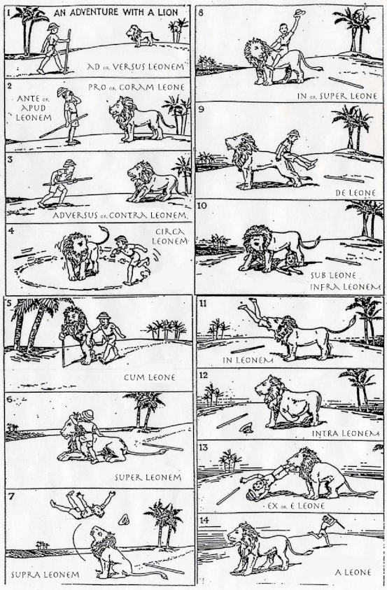
Preposiciones
Acusativo:

Slide 25
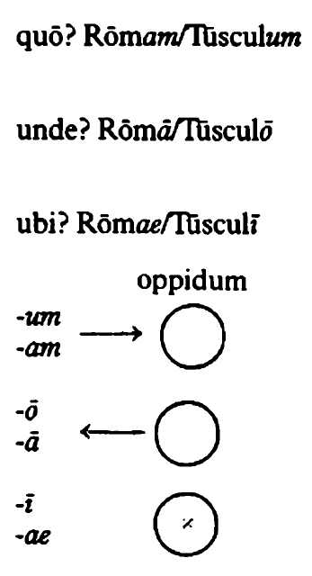
¿Qué pasa con los nombres de ciudades?
Bichos raros
Elidimos las preposiciones, pues usamos:
Acusativo de dirección
  Ej.: “IŪlius [ad] tūsculum it”
Ablativo de procedencia
  Ej.: “CornĒlius [ab] Romā venit.
Locativo
  Ej.: L̄ydia [in romā] Rōmae est.

Slide 26
Otros ablativos especiales
  Estos son:
          - Ablativo de medio
          - Ablativo de instrumento
          - Ablativo de causa

Slide 27
Exercitia…
Hagamos los Exercitia …

Slide 28
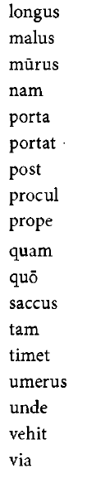
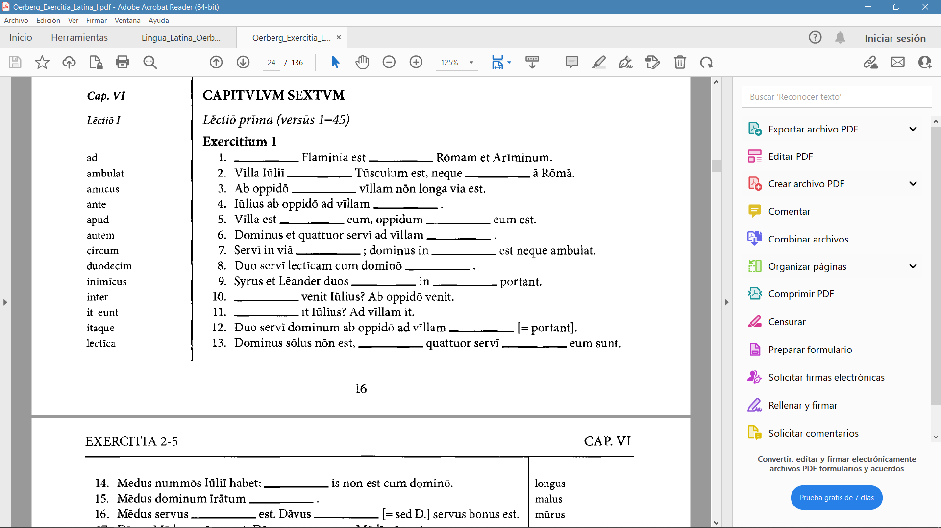

Slide 29
Via
inter
prope
procul
ad
it
ante
post
eunt
ambulat
lectīca
portant
saccōs
umerīs
Unde
Quō
vehunt
nam
apud

Slide 30
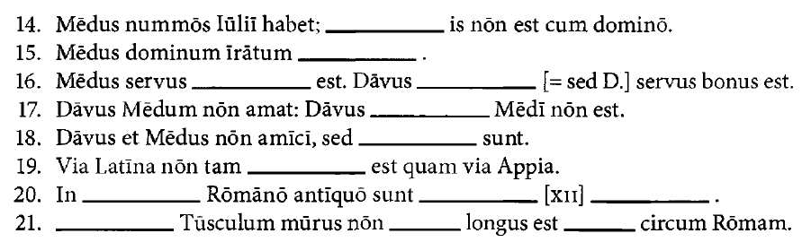

Slide 31
itaque
timet
malus
autem
amīcus
inimīcī
longa
mūrō
duodecim
portae
Circum
tam
quam

Slide 32
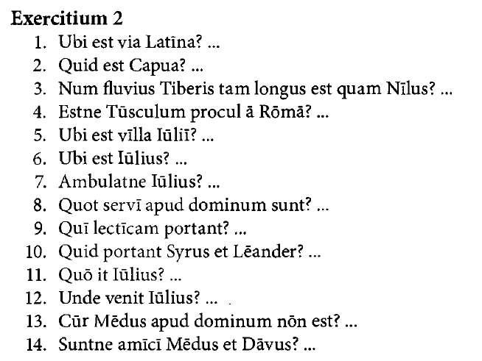
Ejercicio 2
Saturn is composed of hydrogen and helium

Slide 33
Ejercicio 2
Via Latīna inter Rōmam et Tūsculum est.
Capua est magnum oppidum Rōmānum.
Fluvius Tiberis nōn tam longus est quam Nīlus.
Tūsculum nōn procul ā Rōmā, sed prope Rōmam.
Vīlla Iūliī est prope Tūsculum.
Iūlius est in viā Latinā, quia is ab oppidō ad vīllam it.
Iūlius nōn ambulat, sed ā servīs vehitur.
Apud dominum quattuor servī sunt.
Ursus et Dāvus lectīcam portant.
Syrus et Lēander saccōs umerīs portant.
Iūlius ad vīllam it.
Iūlius ab oppidō venit.
Quia Mēdus servus malus est, et dominum timet.
Mēdus Dāvusque nōn amīcī, sed inimīcī.
Saturn is composed of hydrogen and helium

Slide 34
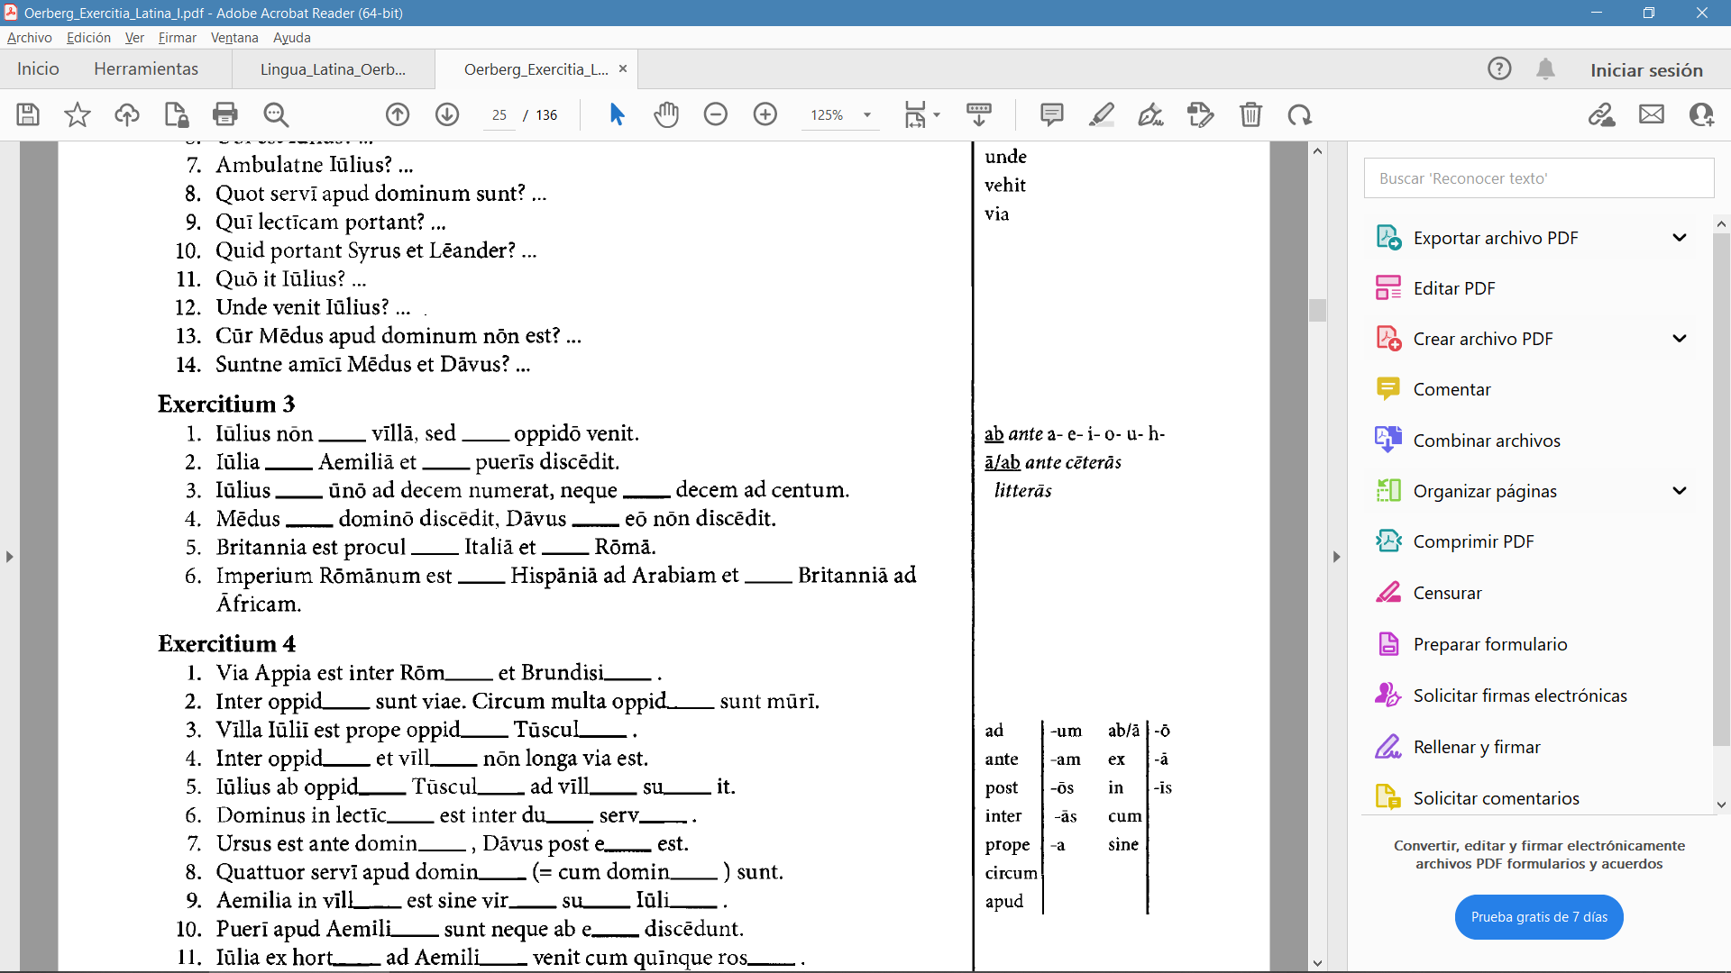

Slide 35
ā
ab
ab
ā
ab
ā
ā
ab
ab
ā
ab
ā

Slide 36
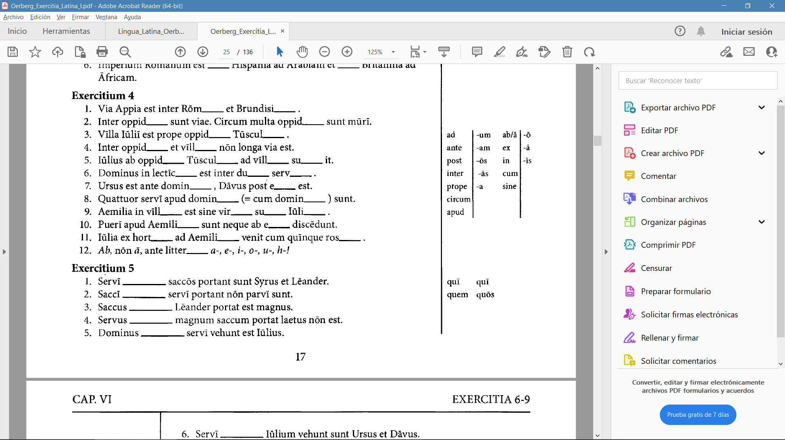

Slide 37
am
um
a
a
um
um
um
am
ō
ō
am
am
ā
ōs
ōs
um
um
um
ō
ā
ō
ō
ō
am
ā
ō
am
īs
ās

Slide 38
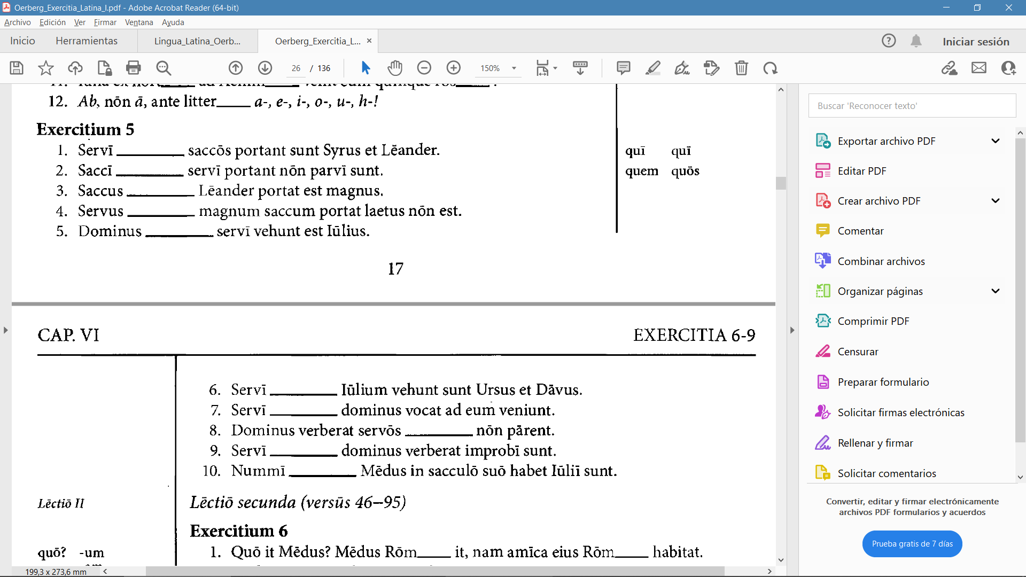

Slide 39
quī
quōs
quem
quī
quem
quī
quōs
quī
quōs
quōs

Slide 40
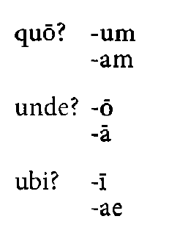
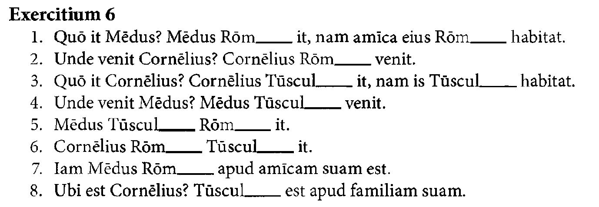
Saturn is composed of hydrogen and helium

Slide 41
am
ae
ā
Saturn is composed of hydrogen and helium
um
ī
ō
ō
am
ā
um
ae
ī

Slide 42
¡Gracias!

